Slide 1
물품 재고 관리 시스템
( 고급데이터베이스 - 캡스톤 디자인 )
Commodity inventory management system
신현균, 김도현, 김신호
Division of Computer Engineering, Dongseo University
Notes:
안녕하십니까 고급데이터베이스 캡스톤 디자인 발표를 진행하게된 OOO 입니다. 발표 시작하겠습니다.

Slide 2
목차
1. 프로젝트 개요
2. 추진배경 및 필요성
3. 최종 개발 목표
4. 현재까지 주요 개발 내용(기능 중심 설명)
5. 데이터베이스 요구 사항 분석
6. 데이터베이스 개념 설계 사항(ERD)
7. 데이터베이스 상세 설계 사항(스키마, 뷰, 테이블 구조 등)
8. 앞으로 개발 예정 기능 설명
9. 개발 작업에 대한 각 팀원의 역할(현재까지 및 남은 작업)
Notes:
목차는 다음과 같습니다.

Slide 3
프로젝트 개요
※ 개발목표
재고의 보관성 : 적절한 시점에 적절한 장소에서 적절한 상품을 보유할 수 있도록 설계
재고의 가시성 : 보유중인 재고와 보관된 재고를 한눈에 파악하기 쉽도록 설계
재고의 주기성 : 보관된 물품 정보들은 주기적으로 갱신되어 항상 최신화를 유지할 수 있도록 설계
재고 보관성
재고 가시성
재고 주기성
Notes:
목차는 다음과 같습니다.

Slide 4
추진배경 및 필요성
※ 재고관리란?
공장에서 창고까지, 설비에서 매장까지 재고를 추적하는 작업
제품 및 서비스를 생산 및 판매하기 위해 일정한 장소에 저장해 둔 물품을 관리하는 일
※ 재고관리 시스템의 필요성
＊기업 및 매출의 관점
효율적인 재고 관리를 통한 재고 투자와 재고 비용의 절감
운전자금의 원활화 - 품절 방지를 통한 서비스율 향상
매출기회의 창출
조업의 안정화
＊ 관리 및 고객관리의 관점
필요한 시점에 필요한 장소에 재고가 부족할 경우 고객들의 욕구 불충족
재고의 보관을 제대로 수행하지 않을 경우 재고가 지속적으로 쌓여 보관 및 보험에 소요되는 비용과 함께 부패, 도난 및 손상의 위험 존재
복잡한 공급망과 제조/관리 프로세스를 갖춘 회사들은 수중에 재고가 불필요하게 많은 경우가 부족한 경우 사이에서 적절한 균형점을 찾는 것이 필수
Notes:
목차는 다음과 같습니다.

Slide 5

최종 개발 목표
물품재고
관리 시스템
Purchase
Manufacture
Client
Factory

Slide 6

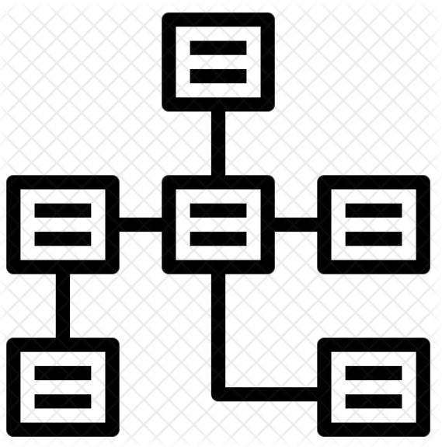

현재까지 주요 개발 내용
Idea Concept
Requirment Analysis
ERD Writing

Slide 7
※ 물품재고관리시스템 요구사항 분석
고객관리
고객의 ID, PW와 기본 정보(이름, 주소, 주민등록번호)를 담고 있으며, 고객의 주민등록번호는 사람마다 고유해야하므로 주키로 지정한다.
물품관리
고객이 주문한 물품(물품번호, 물품명, 단가(가격), 재고량)의 정보를 담고 있다. 위와 같이 중복이 되지 않도록 고유의 물품번호를 가지고 있어야 하므로 물품번호를 주키로 지정한다.
물품-고객 : 한명의 고객은 여러 개의 물품을 구매가능하다. (1:N) 그리고 물품은 여러 고객에 의해 구매되어 진다.(1:M)
물품-제조회사 : 물품은 한 곳의 회사에서 제조된다.(1:1) 또한 한 제조회사에서 여러 개의 물품을 제조하므로 1:M의 사상 수를 가진다.
고객
ID
PW
주민번호
주소
이름
물품
물품번호
물품명
단가
재고량
구매
제조
고객
N
M
물품
N
1
제조회사

Slide 8
ERD
ID
주민번호
이름
주소
물품번호
물품명
판매물품단가
재고량
회사명
회사주소
구매
납품
고객
N
M
물품
N
1
납품회사
PW
구매날짜
구입수량
총 구입 가격
납품날짜
납품수량
회사번호
전화번호

Slide 9
DB 상세 설계 사항
고객정보관리(custom_info)
설명 | 속성 | 타입 | NN | Ky
ID | cus_id | varchar2(20) | Y | PK
PASSWORD | cus_pw | varchar2(20) | Y
이름 | cus_name | varchar2(20) | Y
주소 | cus_address | varchar2(100)
주민번호 | cus_num | varchar2(13) | Y
물품 구입 정보 관리(product_purchase_info)
설명 | 속성 | 타입 | NN | Ky
ID | cus_id | varchar2(20) | Y | FK
물품번호 | prod_num | varchar2(20) | Y | FK
구매 날짜 | purc_date | Date | Y | PK
구입수량 | purc_quan | varchar2(25)
총 구입가격 | t_price | varchar2(25)

Slide 10
DB 상세 설계 사항
납품회사 정보관리(company_info)
설명 | 속성 | 타입 | NN | Ky
회사명 | comp_name | varchar2(50) | Y
회사번호 | comp_num | number | Y | PK
회사주소 | comp_addr | varchar2(100)
전화번호 | comp_tel | number
물품정보관리(product_info)
설명 | 속성 | 타입 | NN | Ky
물품명 | prod_name | varchar2(50) | Y
물품번호 | prod_num | varchar2(20) | Y | PK
물품단가 | prod_price | number
회사번호 | comp_numc | number |  | FK
재고량 | prod_stock | number
납품날짜 | prod_date | date
납품수량 | prod_quan | number

Slide 11
앞으로 개발 예정 기능
Writing
Reporting
PL / SQL
Code Execution
/ Debugging
Oracle SQL

Slide 12
팀원 역할(남은 업무)
이름 | 신현균 | 김도현 | 김신호
직급 | 팀장 | 팀원 | 팀원
남은업무 | PL/SQL 코드 작업 | 데이터베이스 모델 구성 디버깅 작업 | 보고서 작성

Slide 13
감사합니다
Notes:
이상으로 고급데이터베이스 캡스톤 디자인 발표를 마치겠습니다. 감사합니다

